Slide 1
СРПСКИ ЈЕЗИК ДРУГИ РАЗРЕД
СУБЈЕКАТ И ПРЕДИКАТ

Slide 2
Данас ћемо поновити градиво о субјекту и предикату, које смо учили на неком од претходних часова.
Напишите наслов у своје свеске
СУБЈЕКАТ И ПРЕДИКАТ

Slide 3
СУБЈЕКАТ
Прочитај сљедеће реченице:
Маја црта.
Птица цвркуће.
Бака плете.
Ко црта? Маја
Ко цвркуће? Птице
Ко плете? Бака
Маја, птица, бака нешто раде, односно врше радње и имају функцију субјекта у реченицама.
Вршиоца радње или субјекат у реченици добијамо на питање: КО НЕШТО РАДИ?
Субјекат у реченици подвлачимо једном линијом.

Slide 4
ПРЕДИКАТ
Маја црта.
Птица цвркуће.
Бака плете.
Шта ради Маја? Црта
Шта ради птица? Цвркуће
Шта ради бака? Плете
Ријечи црта, цвркуће и плете означавају радњу и у реченици имају функцију предиката.
Предикат у реченици подвлачимо са двије линије.

Slide 5
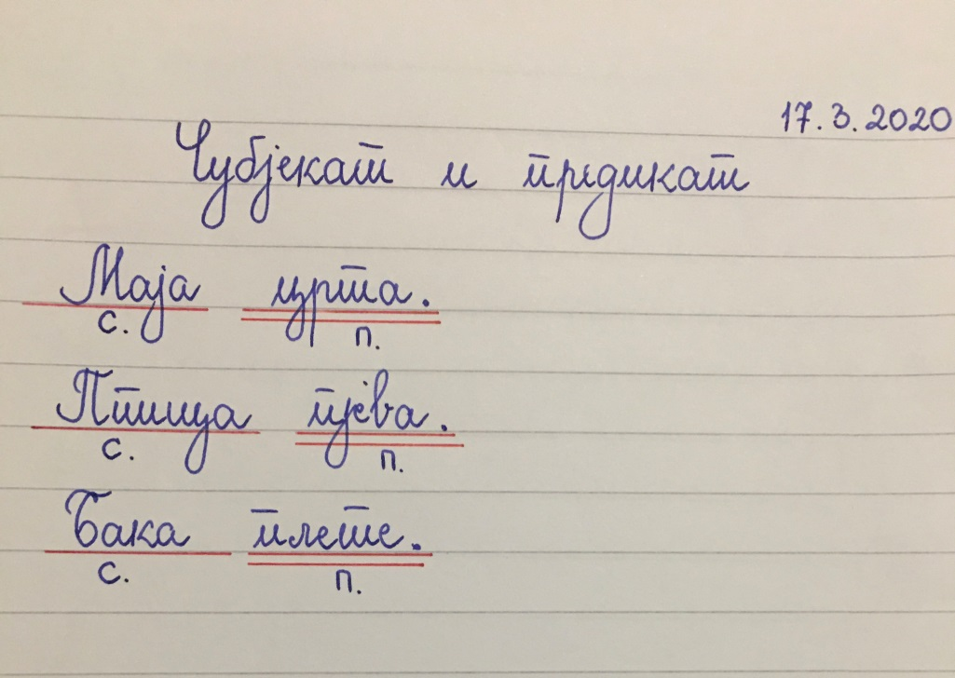
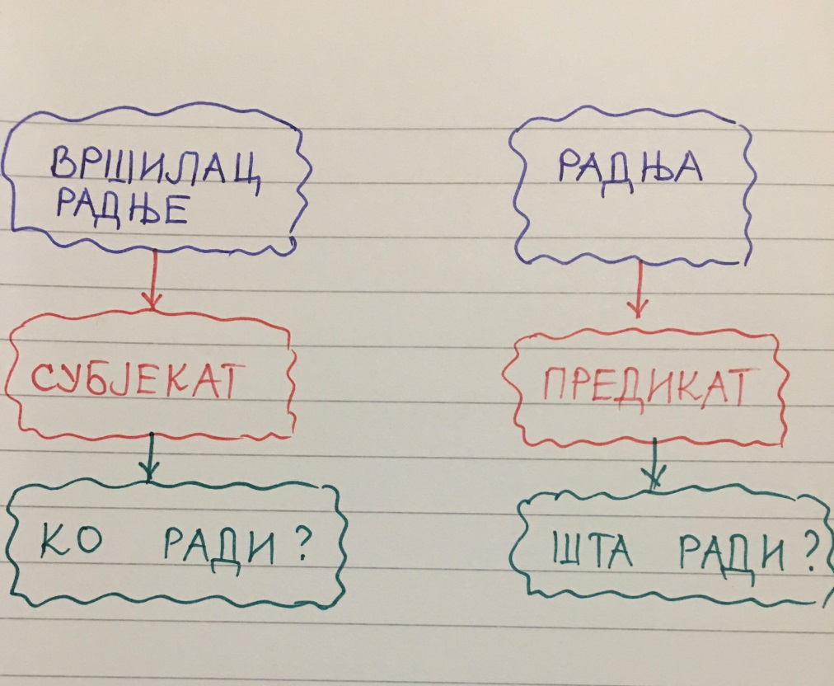
ЗАПИС У СВЕСЦИ

Slide 6
ЗАДАТАК 1.
Препиши реченице у свеску и у њима подвуци субјекат и предикат.
Сунце грије.
Дјеца уче.
Маца мјауче.

Slide 7
ЗАДАТАК 2.
Допуни текст ријечима које означавају радњу.
Милош ________ бицикл.
Нада _________ у школу.
Петар _________ фудбал.

